Slide 1
Реализация распространенных функций
Подготовил Пестерев Артём
Код программы доступен:
https://github.com/LollyBomb-hub/HSE_PROJECT.git

Slide 2
Цели
Реализация алгоритма стабилизации МКА
Реализация алгоритма ориентации на Землю с помощью калиброванного магнитометра
Реализация алгоритма поиска Земли с помощью некалиброванного магнитометра
Реализация алгоритма энергобаланса
Написание библиотеки самых распространённых функций

Slide 3
Алгоритм стабилизации МКА
Зададим уравнение понижения скорости:
V(k,t,V) = k*t^2 + V
k(c,t₁,V) = -V/((c*t₁)^2)
c – количество временных шагов
V – текущая скорость маховика
t – произведение переменной счётчика на временной шаг
t₁ – временной шаг

Slide 4
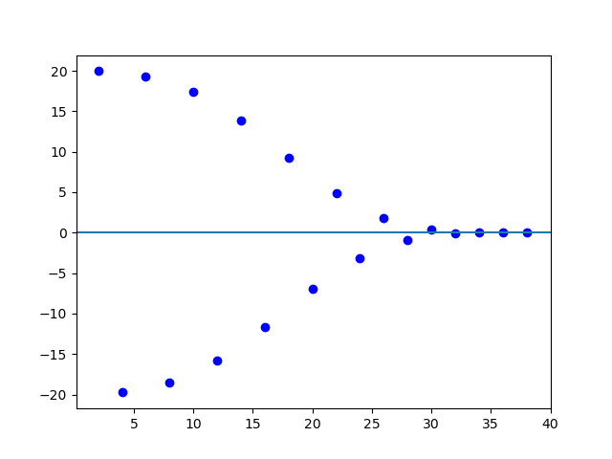
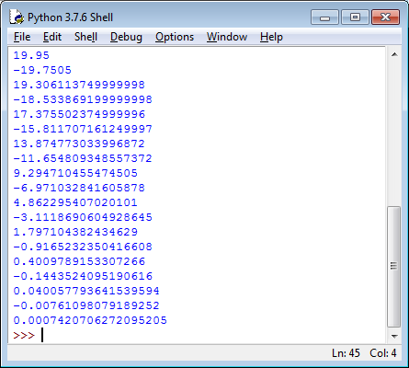
Визуализация работы алгоритма

Slide 5
Принцип работы алгоритма
Принцип работы алгоритма заключается в итеративном изменении скорости вращения МКА.
На каждом шаге вычисляются коэффициент k и скорость V. Затем задаётся скорость работы маховика. Если шаг, на котором происходит изменение нечётный, то скорость положительная, иначе отрицательная.

Slide 6
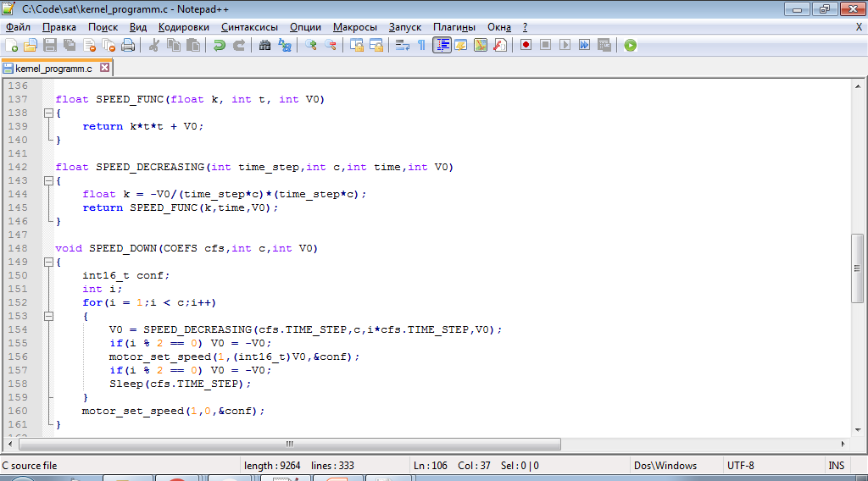
Реализация алгоритма

Slide 7
Алгоритм ориентации на Землю
1
Если магнитометр калиброванный, то получаем показания и запоминаем
2
Считаем angle = 90 - atan2(mag_y,mag_x)*180/M_PI
Проанализировать angle
3
Изменить angle в соответствии с анализом
4
Отключить МКА на t – 1 секунду
Начать процесс стабилизации
Установить скорость маховика angle/t, где t – желаемое время разворота

Slide 8
Анализ angle
Если angle > 180, то устанавливаем новое значение angle = -(360 – angle).
angle = angle*M_PI/180.
После анализа устанавливаем скорость равную angle/t, где t – желаемое время разворота.

Slide 9
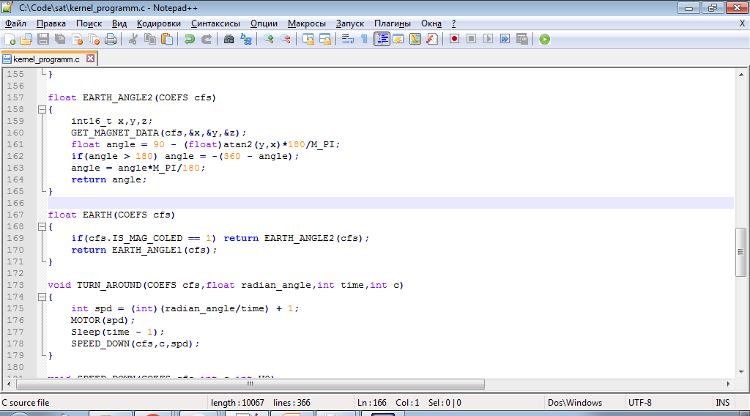
Код программы(1 часть)

Slide 10
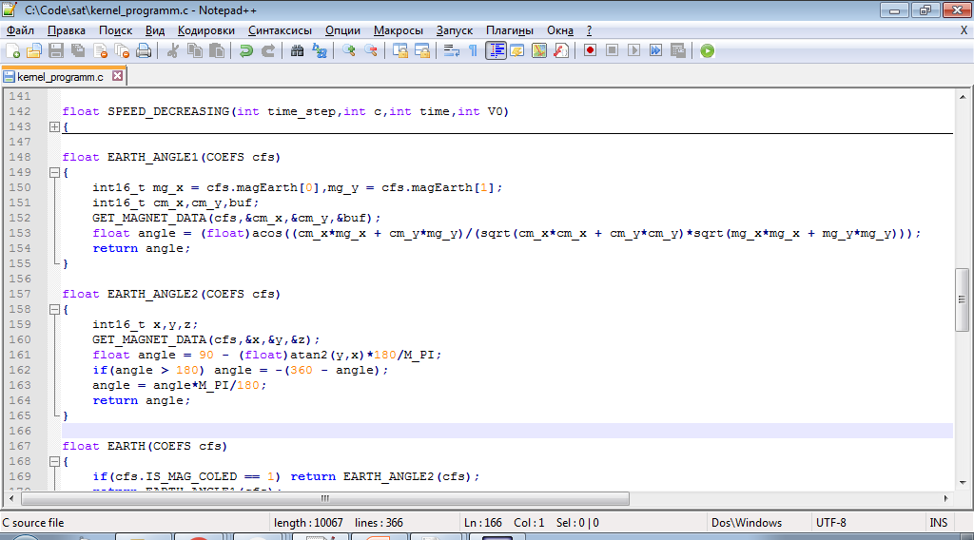
Код программы(2 часть)

Slide 11
Алгоритм поиска Земли
1
Начать вращение МКА в плоскости XY со скоростью 1 градус/секунду
2
Собрать показания датчиков освещённости на каждом градусе
3
Прекратить вращение
4
Собрать показания магнитометра на каждом градусе
Когда значения датчиков освещённости совпадают и не являются экстремумами собранных данных МКА “смотрит” на Землю

Slide 12
Принцип работы программы
Принцип работы программы заключается в анализе данных освещённости. Когда МКА “смотрит” на Землю данные освещённости должны совпадать, и не быть экстремумами.
Под датчиками я подразумеваю 2 датчика освещённости, расположенные вдоль оси Y.
Когда программа находит такие значения освещённости программа запоминает показания некалиброванного магнитометра.

Slide 13
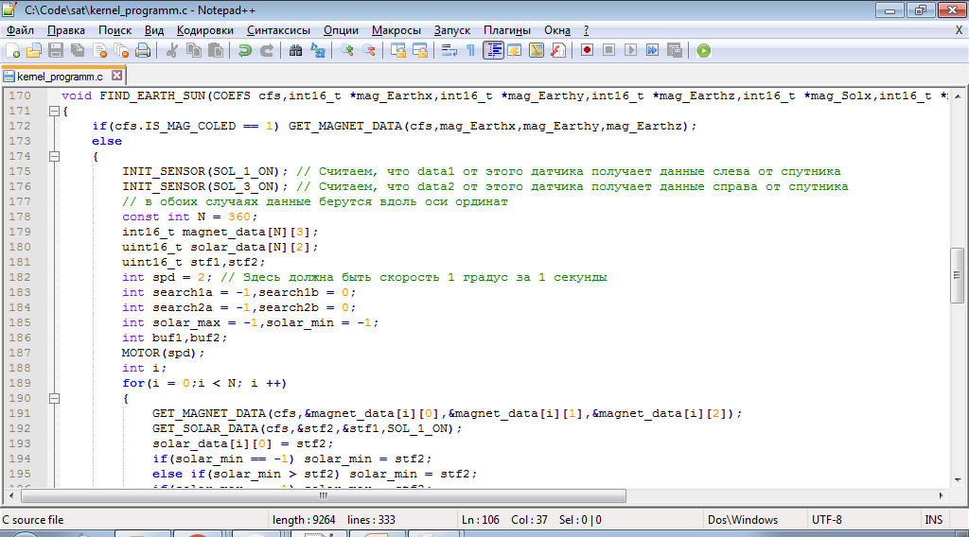
Код программы(1 часть)

Slide 14
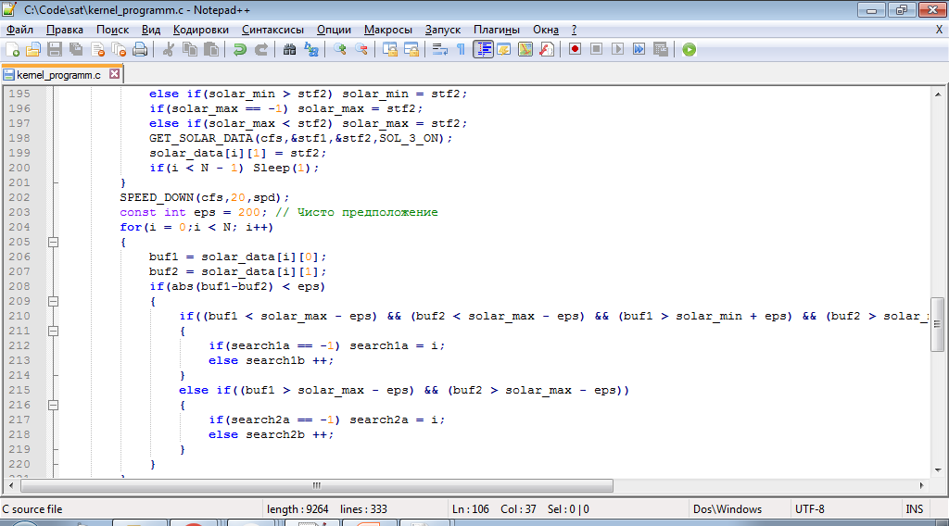
Код программы(2 часть)

Slide 15
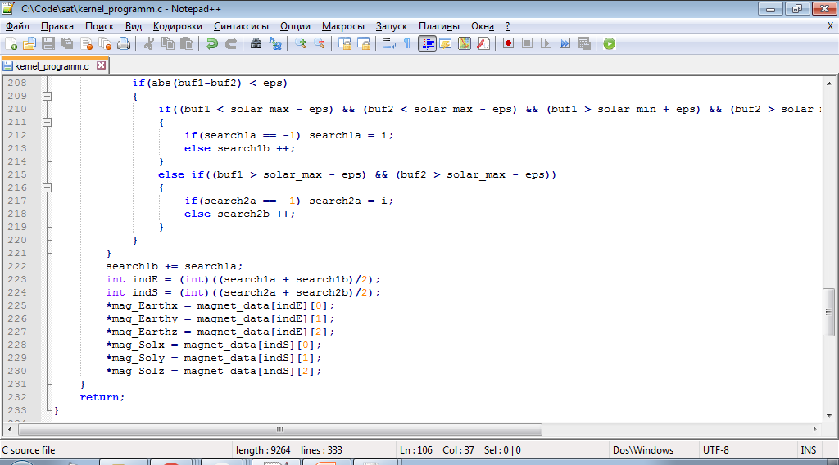
Код программы(3 часть)

Slide 16
Алгоритм энергобаланса
Считаем, что когда заряд батареи больше некоторой доли максимального возможного заряда, то состояние некритично и можно работать.
Представлю формулы:
t(q+) = (B_MAX – B_CUR)/q+, где
q+ - ток зарядки от солнечных панелей
B_MAX – максимальный заряд батареи
B_CUR – текущий заряд батареи

Slide 17
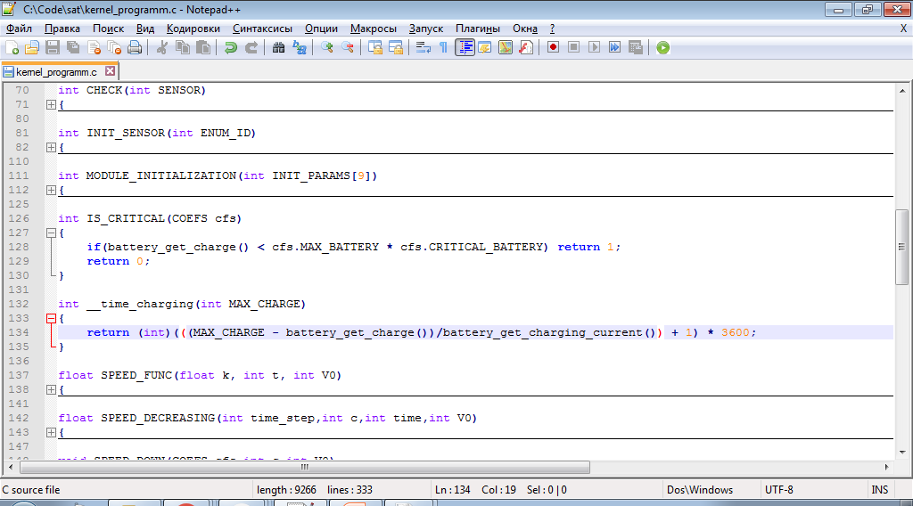
Код программы(1 часть)

Slide 18
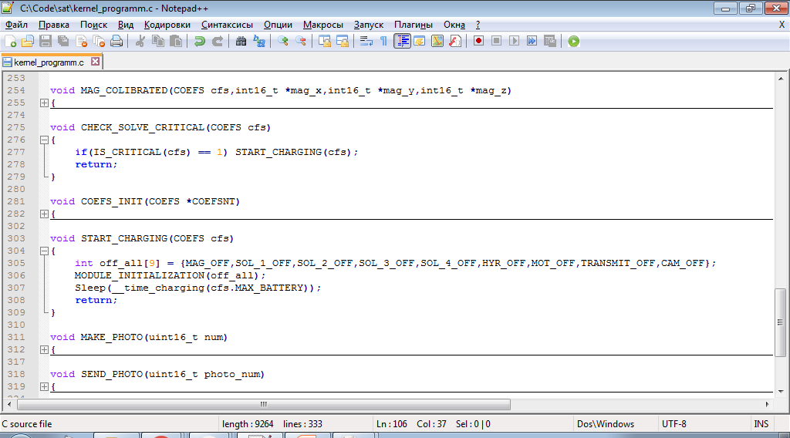
Код программы(2 часть)

Slide 19
Принцип работы алгоритма
Проверка текущего состояния МКА
В случае критического состояние – рассчитать время зарядки
Отключаем МКА на это количество секунд

Slide 20
Спасибо за внимание!
Программа доступна:
https://github.com/LollyBomb-hub/HSE_PROJECT.git

